Slide 1

LA BIBLIA PROPORCIONA ORIENTACIÓN MORAL

Slide 2
VERDAD CENTRAL
“El sometimiento a la enseñanza moral en la Biblia conduce a una vida buena y fructífera”.
VERSICULO CLAVE
“Jesús le dijo: Amarás al Señor tu Dios con todo tu corazón, y con toda tu alma, y con toda tu mente”, Mateo 22:37.
FUNDAMENTO BÍBLICO
Génesis 1:26-28; Mateo 22:35-40;
Colosenses 3:1-17,24.

Slide 3
INTRODUCCION
Muchos creen hoy que el concepto de moralidad se basa en ideas o virtudes anticuadas que ya no se aplican.
Lamentablemente, la ética actual a veces se ve como un asunto de elección personal.
La Palabra de Dios, sin embargo, ve la moralidad de una manera diferente.
La lección de hoy trata sobre este tema, y explora la manera en que los cristianos deben vivir.

Slide 4
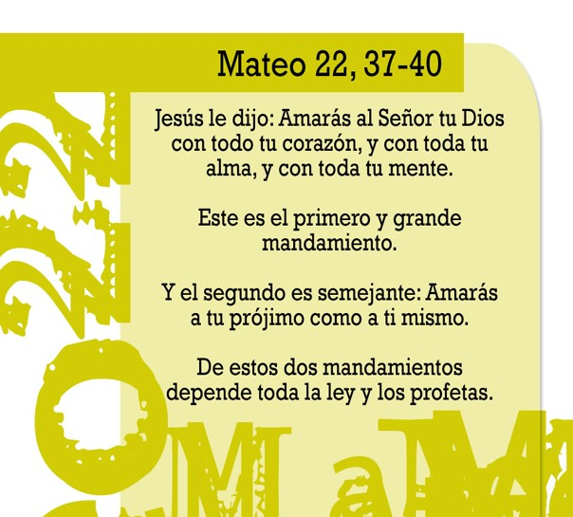
LA BASE DE LA MORALIDAD BÍBLICA
1
Génesis 1:26-28;
Mateo 22:35-40.

Slide 5
La moralidad en Génesis 1:26-28.
  La decisión de la Trinidad Divina: “Hagamos al hombre a nuestra imagen, conforme a nuestra semejanza”:
    Parecido a Dios, pero no igual a Dios.
    Creación única, tiene una parte material (cuerpo) y una inmaterial (alma y espíritu)”.
    Creado con perfeta salud y no estaba sujeto a morir.
    Es una semejanza:
      Mental: un ser racional con voluntad propia.
      Moral: creado en justicia y perfecta inocencia.
      Social: creado para tener compañerismo y comunión.
  “Varón y hembra los creó…” dos tipos, varón y hembra, no medios tipos o terceros tipos.
  Dios bendice al hombre y le da autoridad sobre la creación.

Slide 6
La moralidad en Mateo 22:35-40.
  Maestro, ¿Cuál es el gran mandamiento en la ley? V.36. Esta fue la pregunta de un experto en la ley que le planteó a Jesús, los fariseos habían desarrollado una lista de 613 mandamientos, que incluía 365 prohibiciones y 248 obligaciones.
  Jesús le responde combinando las Escrituras que compartían un tema común, Deuteronomio 6:5; Levítico 19:18.
    El primer mandamiento trata de amar a Dios con cada aspecto de mi ser, V.37-38.
    El segundo mandamiento trata con las relaciones entre las personas gobernadas por el amor piadoso, V.39.
    La conclusión de Jesús fue que todas las leyes dependen de estos dos, V.40.

Slide 7
Esta es la base de la moralidad, vivir una vida agradable a Dios, como también amar a Dios y a los demás, este amor es la fuerza motriz para hacer el bien.

Slide 8
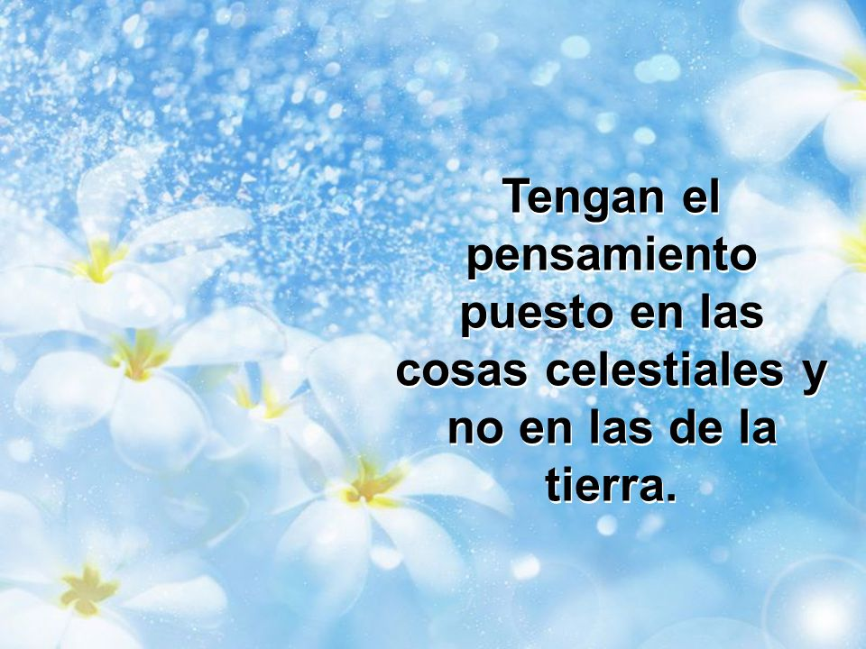
EL ALCANCE DE LA MORALIDAD BÍBLICA
2
Colosenses 3:1-11.

Slide 9
El alcance esperado en relación con el reino de Cristo, Colosenses 3:1-4.
  Ser resucitados a una nueva vida en Cristo.
  Podemos buscar (de corazón) las cosas de arriba donde Cristo está sentado a la derecha de Dios.
  Poner la mira (nuestra mente) en las cosas de arriba y no en las de la tierra.
  Esconder nuestra vida con Cristo en Dios.
  Tener vida en Cristo.
  Seremos manifestados con Cristo en gloria o en su venida.

Slide 10
El alcance esperado en relación a nuestras acciones y forma de vivir.
  Morir a los vicios de la naturaleza terrenal y centrarnos en las cosas piadosas, V.5-7. Véase Filipenses 4:8.
  Dejar cosas como la ira, el enojo, la calumnia y palabras sucias, V.8.
  Dejar de mentir los unos a los otros, V.9.
  Despojarse del viejo hombre con sus hechos.

Slide 11
El alcance esperado en relación al nuevo hombre, V.10-11.
  Vestirse del nuevo hombre.
  Renovarse hasta el conocimiento pleno.
  Saber que Cristo es todo y está en todos, V.11.

Slide 12
El apóstol Pablo ofreció dos caminos, elegir andar en el camino del Señor o continuar en el pecado, elija el camino correcto y comience con poner sus afectos en las cosas correctas.

Slide 13
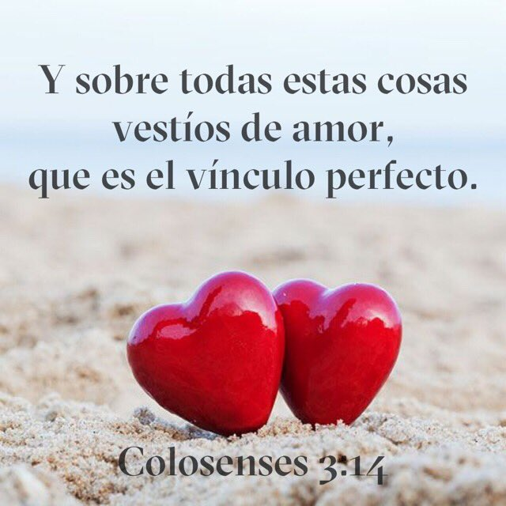
LA META DE LA MORALIDAD BÍBLICA
3
Colosenses 3:12-17,24.

Slide 14
Ser como Jesús es un proceso que implica la limpieza renovación de nuestras almas, pero también implica la manera en que nosotros, como cristianos, interactuamos unos con otros en el cuerpo de Cristo.
Esto podría llamarse “amor en práctica”, y refleja las virtudes que Cristo mismo nos muestra.

Slide 15
Cual es nuestro compromiso como cristianos nacidos de nuevo en el cuerpo de Cristo que es la iglesia.
  Vestirnos de virtudes piadosas, V.12.
    Entrañable misericordia: sentir dolor por la miseria de otros.
    Benignidad: ver por los intereses de otros antes que los míos.
    Humildad, mansedumbre y paciencia: no abusar de otros para obtener mis propios fines.
  Soportarnos y perdonarnos como Cristo lo hizo con nosotros, V.13.

Slide 16
Cual es nuestro compromiso como cristianos nacidos de nuevo en el cuerpo de Cristo que es la iglesia.
  Vestirse de amor para manifestar virtudes de abnegación y perdón, V.14.
  Permitir que la paz gobierne en nuestros corazones, V.15.
  Tener una correcta comunión en nuestras reuniones de adoración a Dios, V.16,17.
  Enfocarnos en una realidad importante: al servir a los demás, realmente estamos sirviendo a Cristo, V.24.

Slide 17
Hagamos evidente la moralidad bíblica como pueblo de Dios, vivir como Dios quiere que vivamos, esto incluye virtudes piadosas para disfrutar de la paz de Dios en nuestro corazón.

Slide 18
DISCIPULADO Y
MINISTERIO EN ACCION

Slide 19
Es importante vivir como alguien que ha sido creado a imagen de Dios y redimidos por Cristo.
Cumplamos nuestro papel como representantes del Señor en este mundo, viviendo piadosamente y hacer el bien.
Vivamos en comunidad con otros creyentes y unidos por el amor, poniendo en práctica la moralidad piadosa.

Slide 20


